Slide 1


Le numérique au service de l’intérêt général

Slide 2
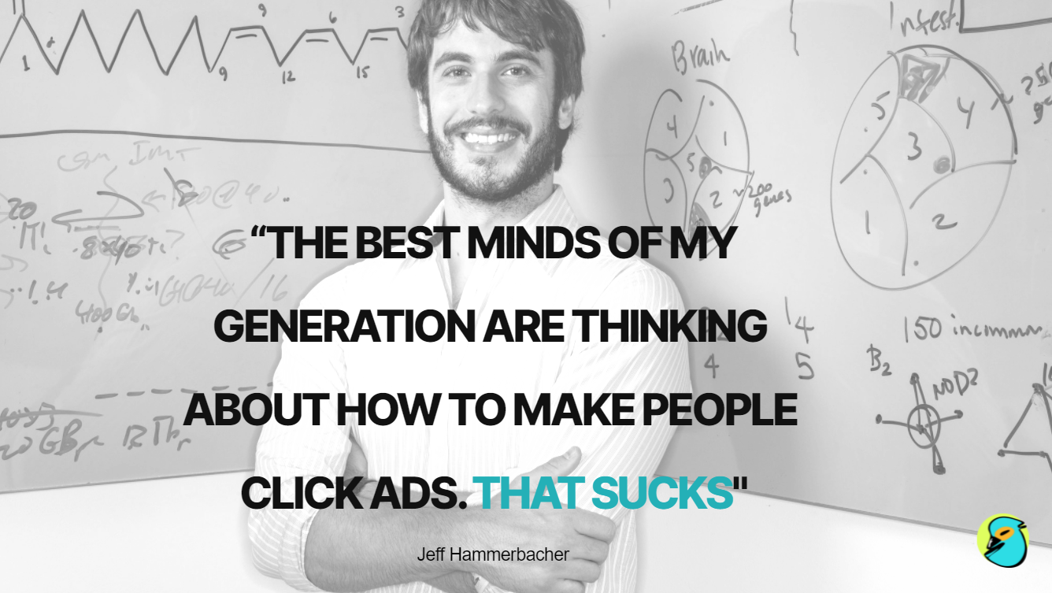
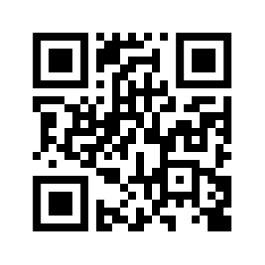

Association créée en 2014
Communauté de plus de 3000 volontaires Tech (Data, Dev, Designers) souhaitant mettre leurs compétences au service d'associations et d'ONG et de s'engager pour l'intérêt général
Chaque année : 1 à 2 saisons d'accélération -> une dizaine de projets sont accompagnés par les bénévoles sur des thématiques environnementales, sociales et solidaires
Un slack pour échanger, des webinaires mensuels…
dataforgood.fr
Lancement d’une antenne grenobloise cette année !

Slide 3

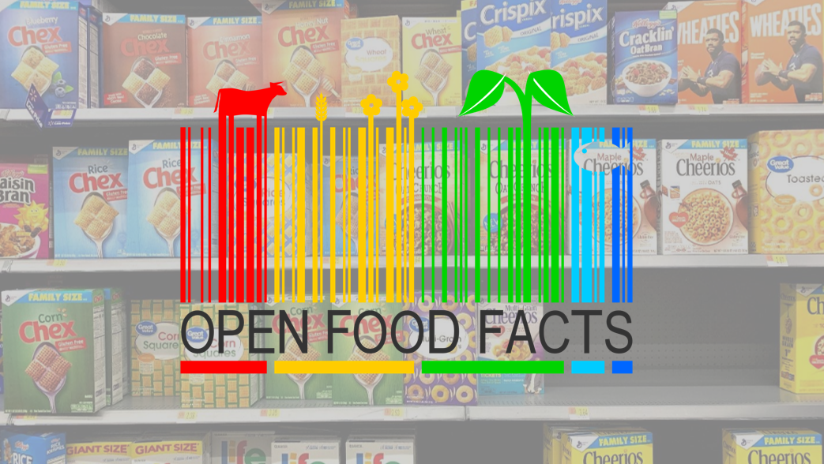

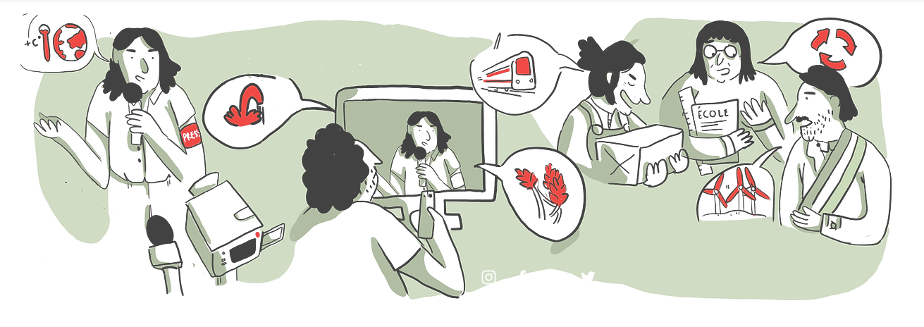
Plus de 100 projets depuis 2014 :
Pyronear : Détection des départs d'incendie dans les forêts à partir d’images satellites
Open Food Facts : Application pour scanner les produits et connaître leur impact environnemental
BechdelAI : Mesure et automatisation du test de Bechdel, de la (sous)représentation féminine et des inégalités de représentation dans le cinéma et l'audiovisuel
QuotaClimat : Quantifier et qualifier le traitement médiatiques des enjeux écologiques

Slide 4
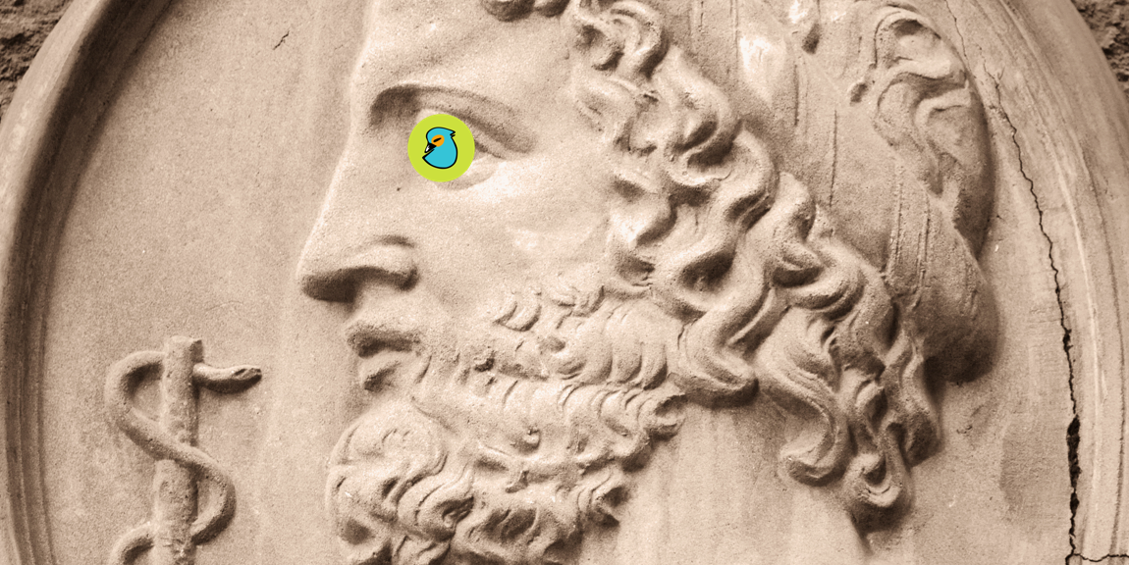
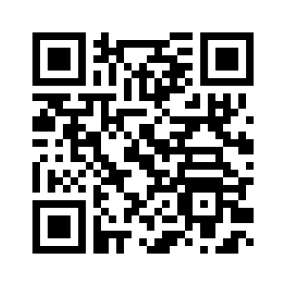
Le serment d’Hippocrate du Data scientist
Proposition d’une charte éthique pour les professionnels de la donnée
Evaluer nos pratiques par rapport aux grands principes éthiques et juridiques
25 principes (mesurer les biais, veiller au consentement, communiquer, prévenir les dérives des algorithmes…)
Toute personne travaillant avec la donnée peut lire la charte et la signer
dataforgood.fr/hippocrate

Slide 5
Pour ce soir : on va explorer Open Food Facts !
3 propositions de projets :
Analyse de données : Extraire des informations intéressantes de l’analyse des données françaises d’Open Food Facts
Machine learning : Prédire le nutriscore d’un produit en fonction de ces caractéristiques
Analyse d’images : Détecter les doublons dans les images des produits enregistrés par les utilisateurs d’Open Food Facts
=> Organisation des tables selon les envies

Slide 6
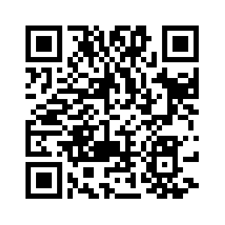

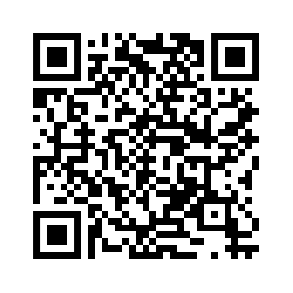
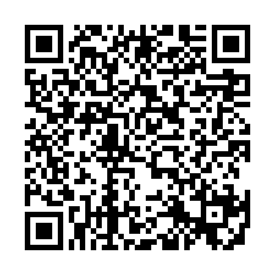

Agenda : la suite !
Demain (1er mars, 19h30) : Monthly Marty - Webinaire mensuel de la communauté Data for Good
Risques et les dérives de l'IA générative, Data Challenge pour valoriser la donnée publique en santé-environnement…
Ce WE (3 au 5 mars) : Hackatournesol à Marseille
Aider à promouvoir le contenu d'intérêt général dans les algorithmes de recommandation de contenu
Jeudi 16 mars (18h45) : Atelier du Tech for Good Tour à la Turbine
2h pour se former sur le numérique responsable et engagé
A prévoir avec vous fin mars :
Quota climat : nouvelle brique du projet (classifieur)
Point pilotage de la nouvelle antenne D4G Grenoble !

Slide 7
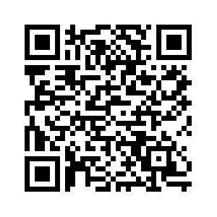
Restons en contact !
Abonnez-vous à notre mail-liste !
=> https://framalistes.org/sympa/subscribe/infos-dataforgood-grenoble
Rejoignez le Slack de Data for Good !
=> dataforgood.fr
=> canal « antenne_grenoble »
Et venez nous voir à l’apéro si ça vous dit de participer avec nous à l’organisation ! ☺

